Slide 1
ユーザ：Search San Francisco for Asian Fusion food.
スロット値：cuisine = Asian Fusion, city = San Francisco
システム：Sure, I found 8 Immortals Restaurant in San Francisco.
ユーザ：Is there live music?
スロット値：cuisine = Asian Fusion, city = San Francisco
システムの対話行為：act = OFFER, スロット：restaurant_name, 値：8 Immortals Restaurant
act = OFFER, スロット：city, 値：San Francisco
システム：Unfortunately no.
ユーザ：Do they serve alcohol? And what’s their phone number?
スロット値： cuisine = Asian Fusion, city = San Francisco
システムの対話行為：act = INFORM, スロット：has_live_music, 値：False
システム：No alcohol. The phone number is 415-731-5515.
ユーザ：Okay great. Please make a reservation for a party of six.
スロット値： cuisine = Asian Fusion, city = San Francisco, party_size = 6, restaurant_name = 8 Immortals Restaurant
システムの対話行為：act = INFORM, スロット：serves_alcohol, 値：False
act = INFORM, スロット：phone_number, 値：415-731-5515

Slide 2
ユーザ：Find me Ethiopian restaurant.
スロット値：category = Ethiopian
システム：Addis Restaurant is a good one.
ユーザ：Do they have live music?
スロット値：category = Ethiopian
Actions：act = OFFER,
スロット：restaurant_name
値：Addis Restaurant
システム：I’m sorry. They do not have live music.
ユーザ：Okay. Make a reservation with two seats.
スロット値：category = Ethiopian, party_size = 2,
restaurant_name = Addis Restaurant
Actions：act = INFORM,
スロット：live_music, 値：False

Slide 3
評価指標 | ベースライン | 提案モデル
Active Intent Accuracy | 0.966 | 0.968
Requested Slots F1 | 0.965 | 0.944
Average Goal Accuracy | 0.776 | 0.858
Joint Goal Accuracy | 0.486 | 0.579

Slide 4
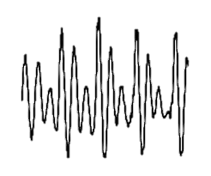

音声波形
認識結果
search san francisco for
asian fusion food
言語理解
ドメイン推定
ユーザの目標推定
スロットフィリング
音声
認識
テキスト入力
Search San Francisco for Asian Fusion food
理解結果
find_restaurant
food = Asian Fusion
city = San Francisco
応答文
Sure, I found
8 Immortals Restaurant
in San Francisco.
対話管理
対話状態追跡
対話行為決定
対話状態
応答分生成
対話行為
offer, restaurant_name
offer, city
DB

Slide 5
言語理解部の結果
対話状態
[ 対話行為：条件指定
ジャンル：日本料理 ]
[ ジャンル：None
場所：None ]
日本料理食べたい
更新ルール
if 対話行為 == 条件指定 :
対話状態のジャンル = 対話行為のジャンル
[ ジャンル：日本料理
場所：None ]

Slide 6
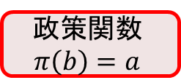


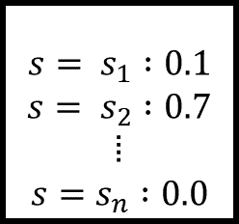
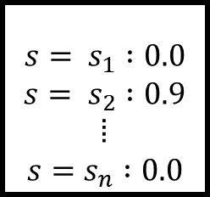

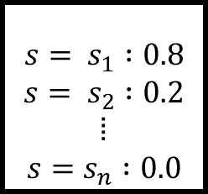
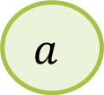
$$P(o^{′}|s^{′})$$
$$b′$$
$$s= s_{1} :0.1$$
$$s= s_{2} :0.7$$
⁞
$$s=s_{n} :0.0$$
$$s= s_{1} :0.0$$
$$s= s_{2} :0.9$$
⁞
$$s=s_{n} :0.0$$
信念の更新
政策関数
$$π\left(b\right)=a$$
$$a$$
$$b$$
言語理解部の
出力
$$s= s_{1} :0.8$$
$$s= s_{2} :0.2$$
⁞
$$s=s_{n} :0.0$$
学習ステップで
学習

